Slide 1
K 幸运位置
罗崚骁
function2@qq.com

Slide 2

题意回顾
给定高精度正整数 $a,b,c$，求非负整数 $n$ 使 $\left(an+b,c\right)=1$，其中 $\left(⋅, ⋅\right)$ 表示求最大公因数。

Slide 3

无解条件
根据初等数论知识有：
$$\left(an+b,c\right)=1⇔∀p∣c,p∤\left(an+b\right)$$
显然当 $d=\left(a,b,c\right)≠1$ 时无解
因为此时有 $d∣\left(an+b\right)$ 且 $d∣c$

Slide 4
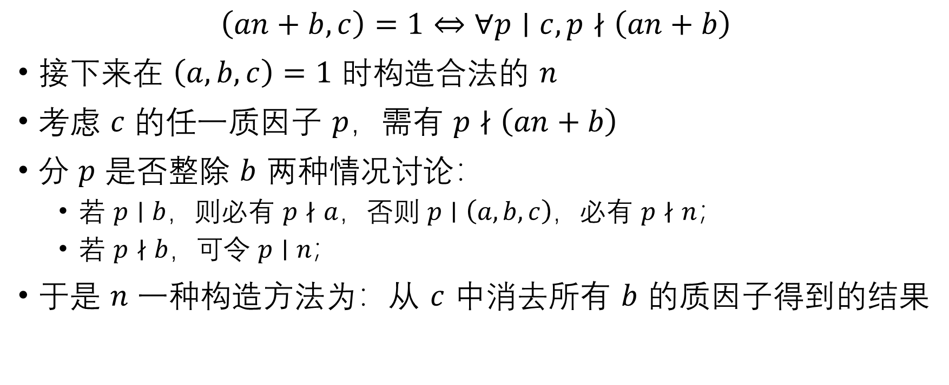
构造解法
$$\left(an+b,c\right)=1⇔∀p∣c,p∤\left(an+b\right)$$
接下来在 $\left(a,b,c\right)=1$ 时构造合法的 $n$
考虑 $c$ 的任一质因子 $p$，需有 $p∤\left(an+b\right)$
分 $p$ 是否整除 $b$ 两种情况讨论：
若 $p∣b$，则必有 $p∤a$，否则 $p∣\left(a,b,c\right)$，必有 $p∤n$；
若 $p∤b$，可令 $p∣n$；
于是 $n$ 一种构造方法为：从 $c$ 中消去所有 $b$ 的质因子得到的结果

Slide 5

算法实现
构造方法：从 $c$ 中消去所有 $b$ 的质因子
最显然的方法是对 $b,c$ 进行质因数分解，但无法应对数据范围
Workaround：$b,c$ 的最大公因数已经包含 $c$ 中出现过的全部 $b$ 的质因子，无需分解。设法将其指数变为零。

Slide 6
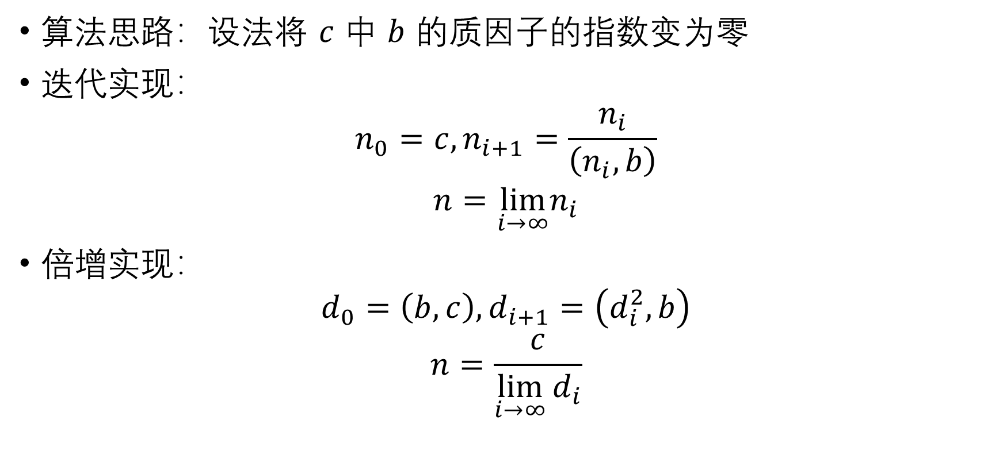
算法实现
算法思路：设法将 $c$ 中 $b$ 的质因子的指数变为零
迭代实现：
$$n_{0}=c,n_{i+1}=\frac{n_{i}}{\left(n_{i},b\right)}$$
$$n=\lim_{i→∞}n_{i}$$
倍增实现：
$$d_{0}=\left(b,c\right),d_{i+1}=\left(d_{i}^{2},b\right)$$
$$n=\frac{c}{\lim_{i→∞}{d_{i}}}$$

Slide 7
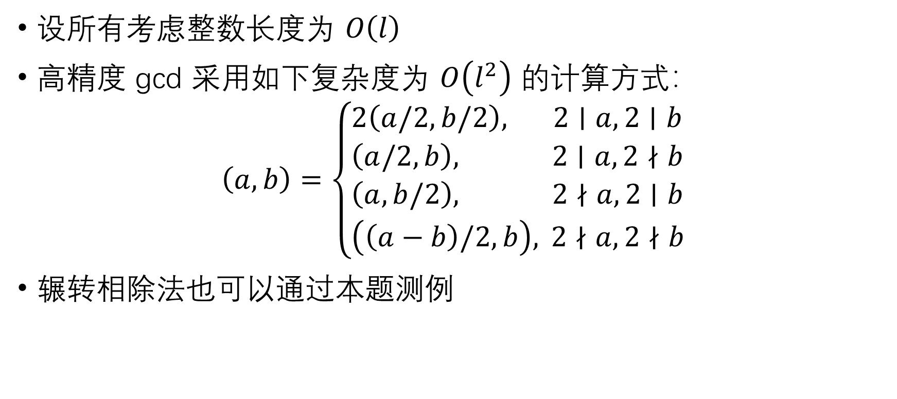
复杂度分析
设所有考虑整数长度为 $O\left(l\right)$
高精度 gcd 采用如下复杂度为 $O\left(l^{2}\right)$ 的计算方式：
$$\left(a,b\right)=\left\{\begin{aligned}&2\left(a/2,b/2\right),& 2∣a,2∣b \\ &\left(a/2,b\right),& 2∣a,2∤b \\ &\left(a,b/2\right),& 2∤a,2∣b \\ &\left(\left(a−b\right)/2,b\right),& 2∤a,2∤b\end{aligned}\right.$$
辗转相除法也可以通过本题测例

Slide 8
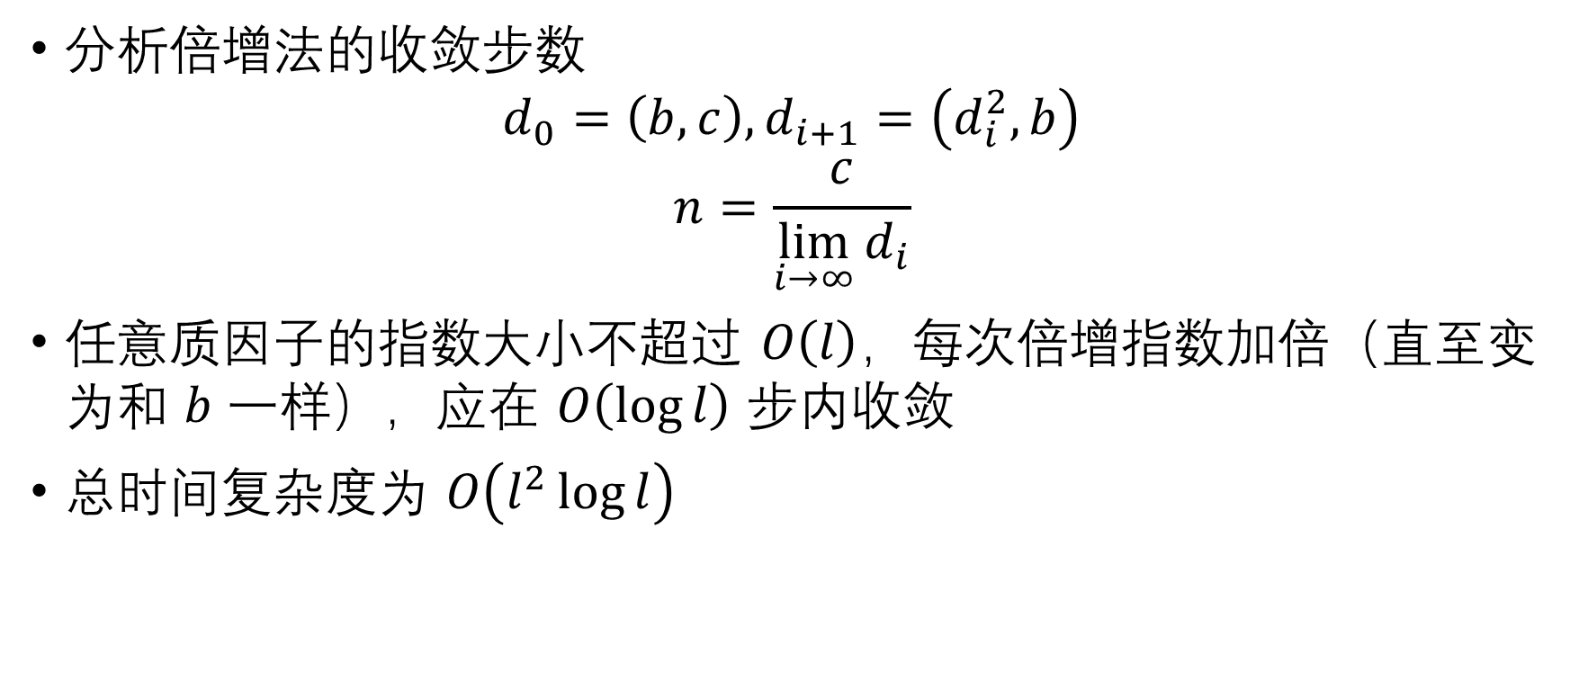
复杂度分析
分析倍增法的收敛步数
$$d_{0}=\left(b,c\right),d_{i+1}=\left(d_{i}^{2},b\right)$$
$$n=\frac{c}{\lim_{i→∞}{d_{i}}}$$
任意质因子的指数大小不超过 $O\left(l\right)$，每次倍增指数加倍（直至变为和 $b$ 一样），应在 $O\left(\log{l}\right)$ 步内收敛
总时间复杂度为 $O\left(l^{2}\log{l}\right)$

